Slide 1
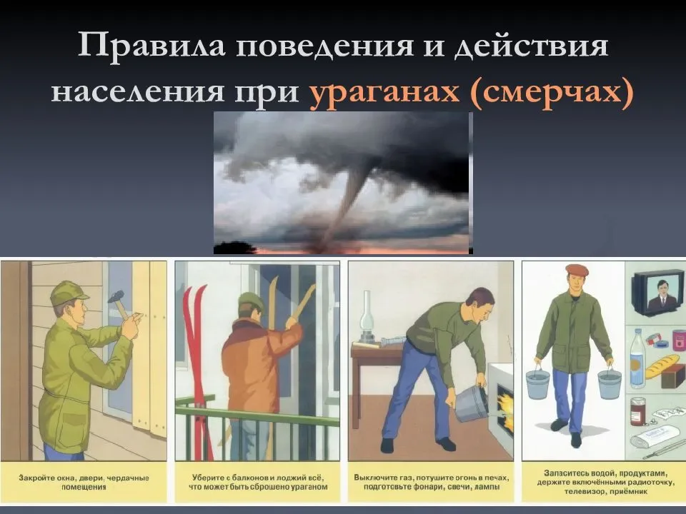
ГАУ «КЦСОН города Каменска-Уральского»
ШКОЛА ПОЖИЛОГО ВОЗРАСТА
ПО НАПРАВЛЕНИЮ:
«Безопасная жизнедеятельность»
Тема: Поведение и действия при землетрясениях и ураганах.
Руководитель: специалист по социальной работе
Бабинова Н.Д.

Slide 2
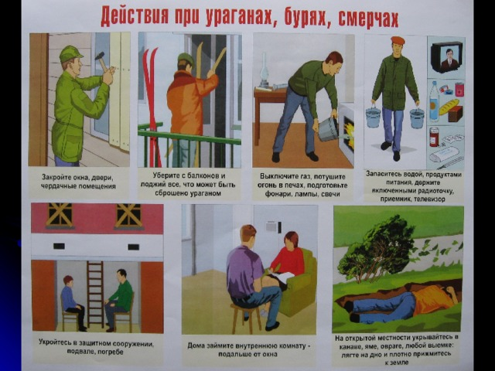

Slide 3
Действия во время землетрясения:
В помещении
Ощутив колебания здания, увидев качание светильников, падение предметов, услышав нарастающий гул и звон бьющегося стекла, не поддавайтесь панике. Если Вы находитесь в 2-3-х этажном здании, то лучше быстро покинуть его. Выбегайте быстро, но осторожно. При возможности захватите с собой документы, деньги, предметы первой необходимости, фонарик. Остерегайтесь падающих предметов, оборванных проводов и других источников опасности. Отойдите сразу же подальше от здания, на открытое место. Сохраняйте спокойствие и постарайтесь успокоить других!
Если Вы находитесь на верхних этажах многоэтажного здания, ни в коем случае не пользуйтесь лифтами, спускайтесь только по лестницам. Если лестницы переполнены людьми - лучше остаться в здании. Предварительно откройте входную дверь, которая в дальнейшем может оказаться перекошенной и заклиненной.
Быстро займите наиболее безопасное место в помещении: в дверных проемах капитальных стен, у ближайшей к центру здания капитальной стены, опорной колонны, в углу комнаты

Slide 4
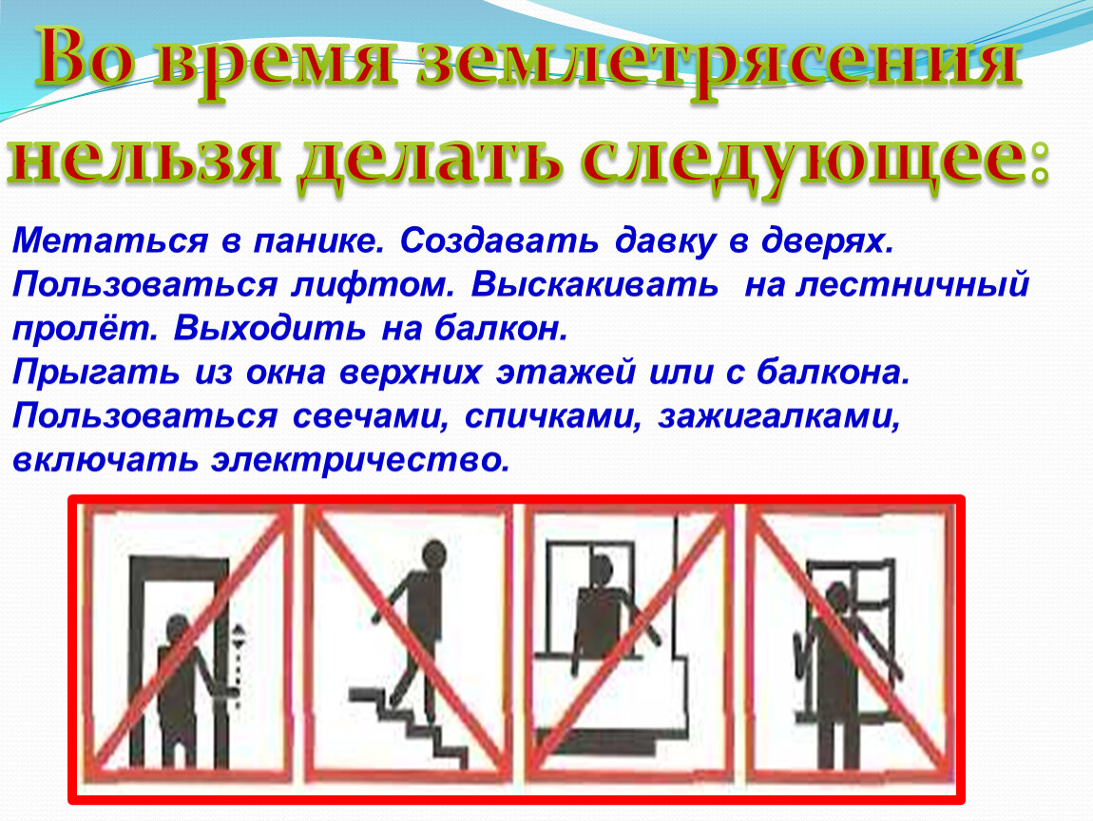

Slide 5
Действия во время урагана:
Постоянно следите за сообщениями средств массовой информации; находясь в здании, следует остерегаться ранений осколкам разлетающихся стекол;
выходить из укрытия сразу же после ослабления ветра категорически запрещается;
находясь вне укрытия, необходимо либо разыскать ближайший овраг, яму, либо плотно прижаться к земле;
находясь под открытым небом, надо быть подальше от места, возможны травмы от различного рода падающих предметов порванных и не обесточенных проводов;
находясь в лесу, лучше выйти на открытое место;
при урагане с ливнем, грозой не укрывайтесь под отдельно стоящими деревьями, не подходите к опорам линий электропередач;
во время ураганного ветра, снежной бури выходите из помещения только в исключительных случаях, причем не в одиночку.

Slide 6
Все работы во время ураганного ветра, метели, снежной бури, особенно при пониженной видимости, производятся только группами, каждый работающий должен находиться в поле зрения, чтобы можно было прийти к нему на помощь. Во время метели нужно двигаться только вдоль четко направленных объектов: телефонных линий, лесопосадок вдоль дорог, иначе можно заблудиться и погибнуть. Но самое лучшее 1 : отложить выход на улицу.
Если метель, буран застали вас в дороге на автомобиле, необходимо остановиться, обозначить стоянку, для чего вывесить яркую ткань. Полностью закрыть жалюзи машины, укрыть двигатель со стороны радиатора. Расположив машину капотом на ветер, и, экономя топливо, не включайте печь непрерывно. При угрозе засыпания машины снежной массой периодически открывайте одну из дверей, отодвигайте, разбивайте сугроб, чтобы он не замуровал вас внутри салона.
В заметенной машине, как бы вы не замерзли, не запускайте двигатель. Выхлопные газы, выделяющиеся при работе двигателя и постепенно скапливающиеся в салоне автомобиля, убьют вас гораздо раньше, чем самый лютый мороз. Если вы хотите согреться, то выходите, на улицу и откапывайте выхлопную трубу так, чтобы газ из нее уходил в атмосферу, а не под автомобиль. Но только обязательно перед выходом, обвяжитесь веревкой, один конец которой оставьте в автомобиле. Известно много случаев, когда человек, отойдя в пургу на полметра от собственного дома или машины, мгновенно терял ориентир в мелькании снега, начинал метаться и погибал.

Slide 7
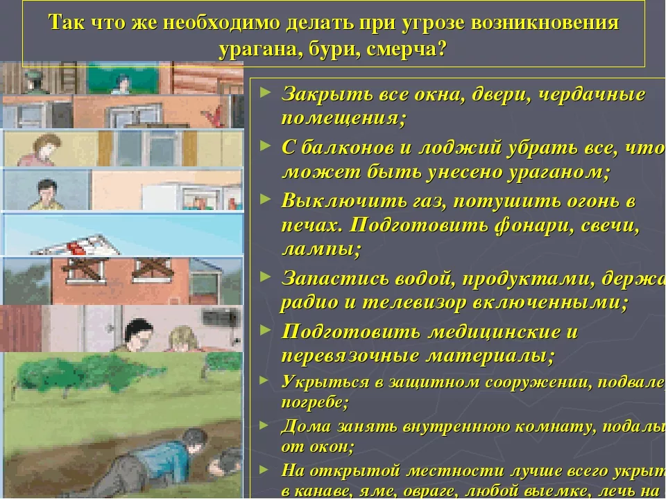

Slide 8
Источники:
https://studwood.ru/680335/bzhd/deystvie_naselenie_zemletryasenii_uraganah_pylnyh_buryah_snezhnyh_buranah_opolznyah_selyah#:~:text=Действие%20население%20при%20землетрясении%2C%20ураганах%2C,бьющегося%20стекла%2C%20не%20поддавайтесь%20панике
https://yandex.ru/images/search?from=tabbar&text=Поведение%20и%20действия%20при%20землетрясениях%20и%20ураганах&pos=22&img_url=https%3A%2F%2Ffs.znanio.ru%2Fd5af0e%2F8b%2F41%2Ff2482b23cfc5000814ceac55dca338cb68.jpg&rpt=simage
https://s0.slide-share.ru/s_slide/8632bac24fa932b14791f8cb62f7ee0e/dcea777c-bf80-4b92-b018-e37d4722fbe6.jpeg
https://studwood.ru/680335/bzhd/deystvie_naselenie_zemletryasenii_uraganah_pylnyh_buryah_snezhnyh_buranah_opolznyah_selyah
https://ds04.infourok.ru/uploads/ex/0fb4/001656d3-ffac1ff6/img17.jpg

Slide 9


